Slide 2
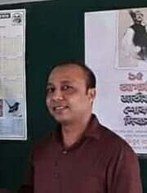

শি
ক্ষ
ক
প
রি
চি
তি
সত্যজিৎ গোস্বামী
প্রধান শিক্ষক
বেতরী সরকারি প্রাথমিক বিদ্যালয়।
মৌলভীবাজার সদর, মৌলভীবাজার

Slide 3


পাঠ পরিচিতি
বিষয়ঃ প্রাথমিক বিজ্ঞান
শ্রেণিঃ তৃতীয়
অধ্যায়ঃ ৭, খাদ্য
পাঠ্যাংশঃ খাদ্য ও পুষ্টি (প্রাণী খাদ্য হিসেবে...পুষ্টি পেয়ে থাকি। )
সময়ঃ ৪৫ মিনিট

Slide 4
শিখনফল
এই পাঠশেষে শিক্ষার্থীরা......
৮.1.১ পুষ্টি কী তা বলতে পারবে।
৮.২.১ পুষ্টি অনুযায়ী খাদ্যের শ্রেণিবিভাগ করতে পারবে।

Slide 5
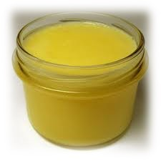
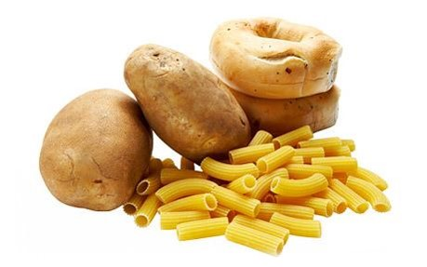
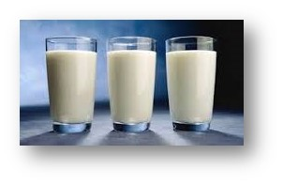

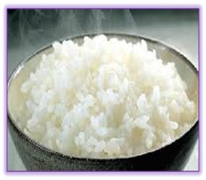
এসো আমরা কিছু ছবি দেখি
কী দেখতে পাচ্ছ?
বিভিন্ন প্রকারের খাদ্য।

Slide 6
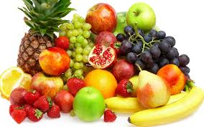
আমাদের আজকের পাঠ
খাদ্য ও পুষ্টি

Slide 7
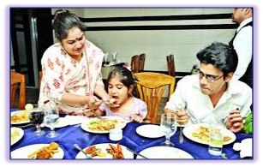
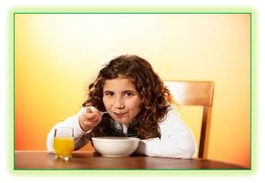
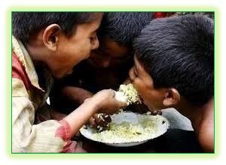
ছবির মানুষগুলো কী করছে?
খাবার খাচ্ছে
আমরা খাদ্য খাই কেন?
খাদ্য আমাদের বৃদ্ধি এবং কাজ করার প্রয়োজনীয় শক্তি যোগায়।
খাদ্যে কী উপাদান আছে?
খাদ্যে আছে পুষ্টি উপাদান।
বলতে পারবে পুষ্টি কী?
পুষ্টি হলো জীবদেহের বৃদ্ধি ও বেঁচে থাকার জন্য প্রয়োজনীয় সকল উপাদান।

Slide 8

আমরা কী কী খাবার খাই?

Slide 9
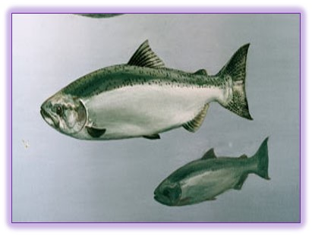
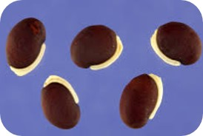
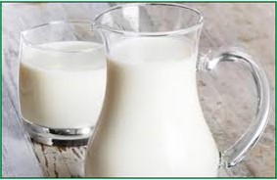
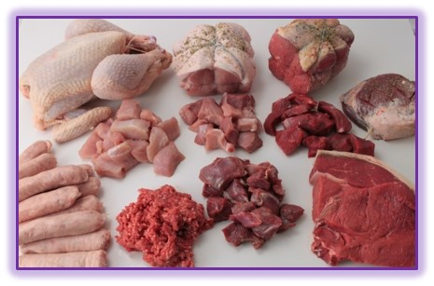
মাছ
শিমের বিচি
দুধ
ডিম
মাংস
কোন কোন খাদ্য দেখতে পাচ্ছ?
এগুলো কোন ধরনের খাদ্য?
আমিষ জাতীয় খবার
আমিষের কাজ কী?
আমিষ আমাদের দেহ গঠন করে। দেহের মাংসপেশির ক্ষয়পূরণ , রক্ত তৈরি ও রক্ষণাবেক্ষণে আমিষ প্রয়োজন।

Slide 10
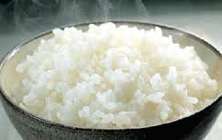
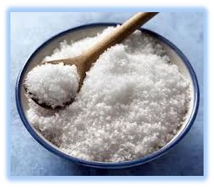
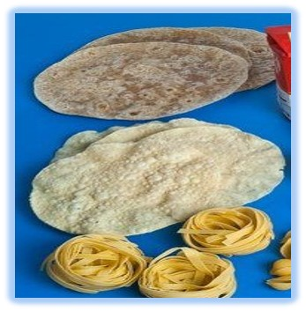
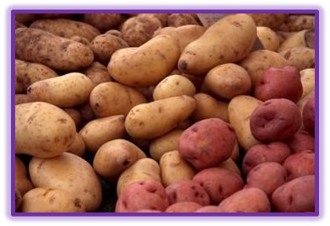
ভাত
চিনি
রুটি
আলু
কোন কোন খাদ্য দেখতে পাচ্ছ?
এগুলো কোন ধরনের খাদ্য?
শর্করা
কাজ করার প্রয়োজনীয় শক্তি আমরা শর্করা থেকে পেয়ে থাকি।

Slide 11
কোন কোন খাদ্য দেখতে পাচ্ছ?
এগুলো কোন ধরনের খাদ্য?
চর্বি জাতীয় খাবার
চর্বি আমাদের দেহে শক্তি যোগায় এবং দেহ গরম রাখে।

Slide 12
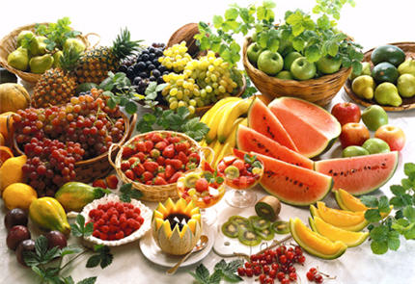
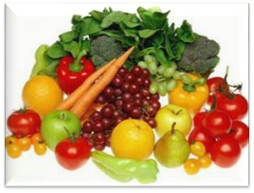
ফলমূল ও শাকসবজি
কোন কোন খাদ্য দেখতে পাচ্ছ?
এগুলো কোন ধরনের খাদ্য?
ভিটামিন ও খনিজ লবণ
ভিটামিন ও খনিজ লবণ আমাদের দেহ কর্মক্ষম ও সুস্থ রাখে।

Slide 13

পানি
পানি সরাসরি পুষ্টি উপাদান নয়। তবে খাদ্য হজম এবং দেহে শোষণের জন্য পরিমাণ মতো নিরাপদ পানি পান করা প্রয়োজন।

Slide 14
পুষ্টি
চর্বি
ভিটামিন ও খনিজ লবণ
আমিষ
শর্করা

Slide 15
জোড়ায় কাজ
ছবি দেখে পাশের ছকটি পুরণ কর।

Slide 16
দলীয় কাজ
ছবি দেখে খাদ্যের শ্রেণিবিভাগ কর।
১।
২।
৩।
৪।

Slide 17
তোমার প্রাথমিক বিজ্ঞান বইয়ের 43 ও ৪৪ পৃষ্ঠা বের করে পড়।

Slide 18
মূল্যায়ন
নিম্নোক্ত প্রশ্নের মাধ্যমে
আমরা কোন কোন উৎস থেকে খাদ্য পাই? উৎস উল্লেখ করে দুইটি খাদ্যের নাম লিখ।
পুষ্টি কী? একটি করে শর্করা ও আমিষ জাতীয় খাবারের নাম লিখ।

Slide 19

বাড়ির কাজ
কোন খাবারগুলো তুমি খেতে পছন্দ কর তা ৫টি বাক্যে লিখে আনবে।

Slide 20
ধ
ন্য
বা
দ
সবাইকে

